Slide 1
기가코리아 과제
초다시점 미디어 기술 발표
2017.02.23
실감감성플랫폼연구실 연구연수생
Notes:
1) 개인이 조사하고 이해한 MMT / SMV 기술이란?
2) MMT / SMV 최신 관련 기술 (내부 주요 기술/ 업체별 동향 등) 간단하게 발표
3) MMT / SMV 기반 활용 서비스 아이디어

Slide 2



목 차
소 개
SVM 기술이란?
전송 기술 동향
MPEG-DASH와 MMT
서비스
SVM 기반 서비스 제안

Slide 3
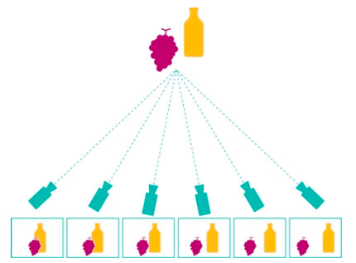
초다시점 기술 정의
SMV = Super + Multi-view + Video (초다시점 비디오)
초다시점 비디오 : 일반적으로 80개 이상 시점을 찍은 비디오
(다시점 비디오 : 7~10개 이하 시점)
눈의 초점에 최적화 ➔ 자연스러운 영상 구현
입체 관측 시 시각적인 피로감 감소

Slide 4
초다시점 기술 정의
미디어 획득
미디어 전송
디스플레이
평행 카메라 배열
원형 카메라 배열
MPEG-DASH기반
MMT기반
탈부착이 가능한
휘어지는

Slide 5
초다시점 미디어 획득
사용자가 원하는 위치의 시점에 대한 정보를 가지고 있어야 함
센서나 패턴 광 등을 이용해 3차원 정보를 직접 얻는 방법 → 능동적
초다시점 카메라를 통해 얻어진 영상 시퀀스에 대해 스테레오 정합 기법 등을 이용 → 수동적
최근에는 제한된 수의 초다시점 영상과 깊이 영상을 이용해 임의의 가상 시점의 영상을 합성

Slide 6
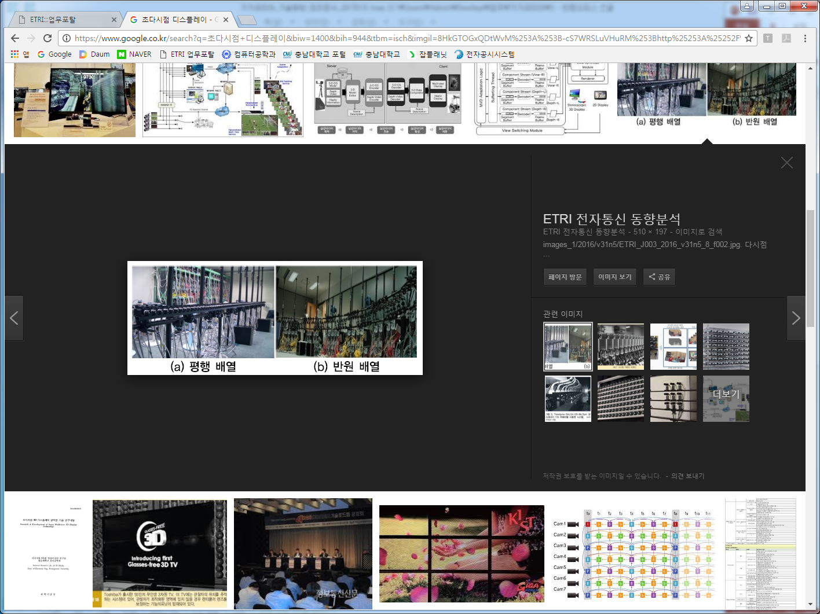
초다시점 미디어 획득 – 영상 촬영
평행 카메라 배열
아치형/원형 카메라 배열

Slide 7
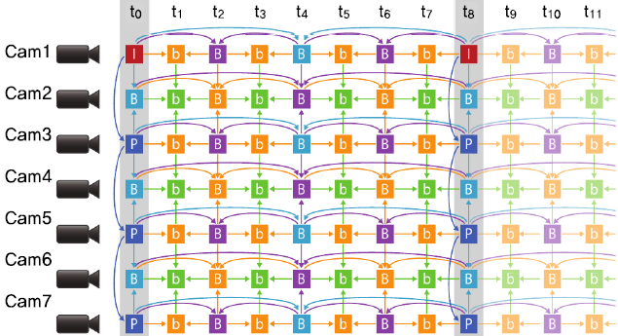
초다시점 미디어 획득
다시점 비디오 부호화
시/공간적 예측 구조

Slide 8
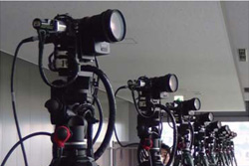
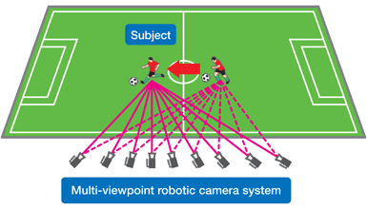
초다시점 미디어 획득
일본 NHK의 로봇카메라 시스템(Multi-viewpoint Robotic Cameras)
움직이는 피사체를 추적하여 다시점 비디오로 캡쳐하는 방식
2020년에 개최하는 올림픽에서 3차원 영상으로 축구 시청을 가능하게 하는 것을 목표로 하고 있음
Notes:
넓은 영역 내에서 움직이는 한 개 이상의 피사체를 여러 시점으로 획득할 수 있다.
이 방식을 활용해 축구장 둘레를 따라 카메라를 배치하여 3차원 영상으로 축구 시청

Slide 9
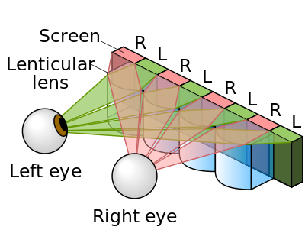

초다시점 미디어 디스플레이
사람의 동공 내에 두 개 이상의 시점을 입사
여러 시점 영상들을 하나의 디스플레이 패널에 공간적으로 적절히 분할
렌티큘러 렌즈(Lenticular Lens) 방식
Notes:
패랠랙스 배리어(Parallax Barrier)방식
공간 분할 방식으로서 빛의 투과 여부에 의해 방향성을 부여
일반적으로 소형 디스플레이에 사용되고 있는 기술로서 구조가 단순하고 기존의 액정 패널 기술로 구현 가능. 시점 수에 비례하여 휘도가 감소하기 때문에 휘도 감소와 해상도 손실을 최소화 하기 위해 주로 1인 시청용 기기인 핸드폰, 전자액자, 노트북, 모니터 등에 주로 사용된다.
랜티큘러 렌즈(Lenticular Lens)방식
빛의 굴절에 의해 방향성을 부여
렌즈에 의해 빛을 모으고 굴절시켜 좌, 우 영상을 분리하므로 휘도 손실이 거의 없지만 렌즈 설계가 복잡하고 3D 모드 전용으로 2D모드에서는 영상 변형과 화질을 열화 시키는 단점이 있다. 이러한 2D/3D 모드 전환 문제를 해결하기 위하여 노트북이나 휴대폰에 렌티큘러 렌즈를 탈, 부착함으로써 2D/3D모드 전환이 가능한 제품이 출시되었다.

Slide 10
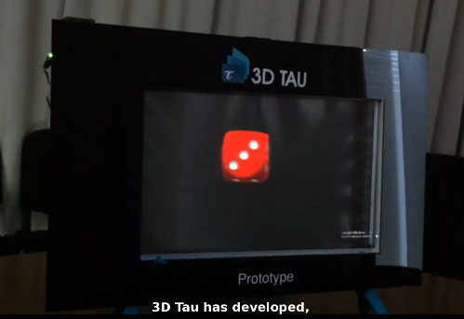
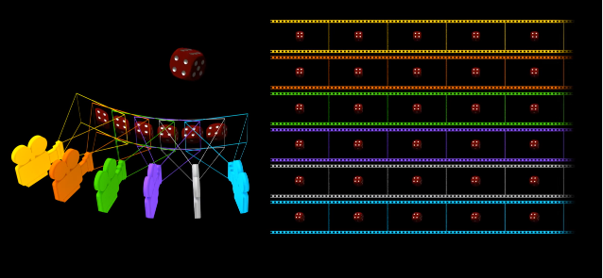
초다시점 미디어 디스플레이
3D TAU는 무안경 3D 영상을 볼 수 있는 스테레오-스텝-이클립스(SES, Stereo-Step-Eclipse) 기술을 개발)
https://youtu.be/uIla9F0a5qg
Notes:
기존 시장에 출시된 모니터나 TV 등 거의 모든 유형의 2D 스크린에 부착하는 것으로도 이 기술을 이용할 수 있다.
http://www.prnewswire.com/news-releases/new-3d-tau-technology-provides-3d-viewing-experience-without-special-glasses-300110065.html

Slide 11
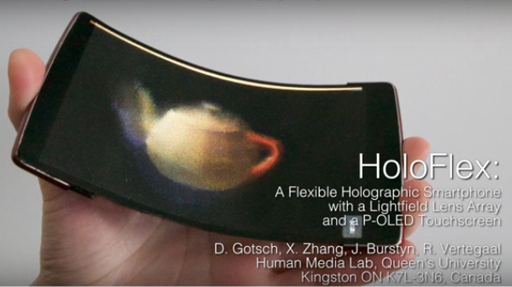
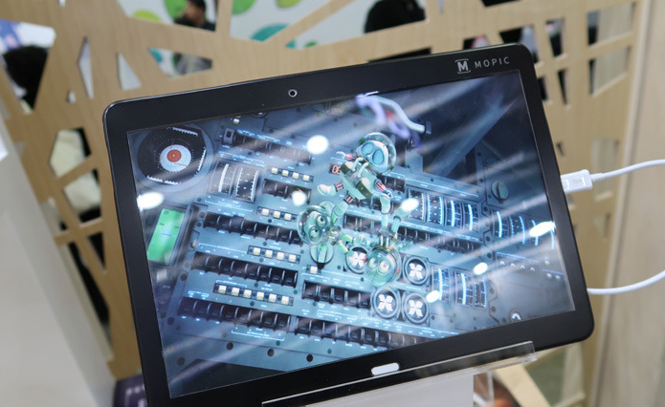
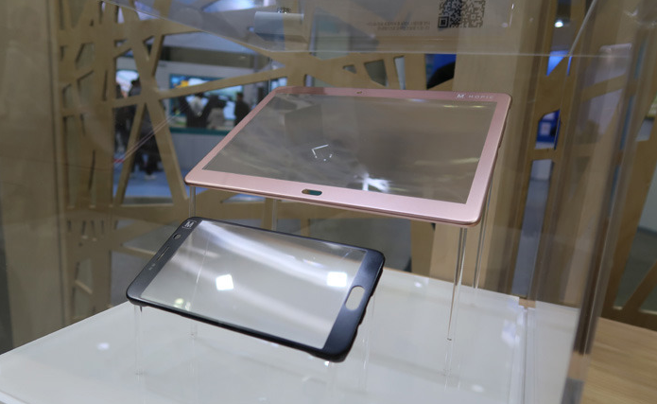
초다시점 미디어 디스플레이
Queen’s University’s Human Media Lab에서 개발휘어지는 홀로그래픽 스마트폰 “홀로플랙스(HoloFlex)”
https://youtu.be/UDOkwJTPgCc
탈부착이 가능한 무안경 3D 필름(삼성전자)
Notes:
퀸즈 대학 휴먼 미디어 연구실(Queen’s University’s Human Media Lab)에서 다양한 각도로 빛을 확산시켜 안경 없이 3D영상을 볼 수 있으며, 구부릴 수도 있는 홀로플렉스(HoloFlex)라는 디스플레이를 개발했다. 디스플레이를 구부리면 3차원 공간을 인식해 사용자와 상호작용도 할 수 있다. 1080p(Full HD)의 해상도를 갖췄지만 3D영상을 랜더링 하는 과정에서 160 x 104 픽셀로 보여 당장 실제 스마트폰에 적용되긴 어려울 것으로 보인다.
2016창조경제박람회에서 전시한 사진
이외에도
리투아니아 기업인 3D TAU는 무안경 3D 영상을 볼 수 있는 스테레오-스텝-이클립스(SES, Stereo-Step-Eclipse) 기술을 개발하였다. 기존 시장에 출시된 모니터나 TV 등 거의 모든 유형의 2D 스크린에 부착하는 것으로도 이 기술을 이용할 수 있다.
https://youtu.be/uIla9F0a5qg
http://www.prnewswire.com/news-releases/new-3d-tau-technology-provides-3d-viewing-experience-without-special-glasses-300110065.html

Slide 12
초다시점 미디어 전송기술
현재 문제점
➔ 많은 수의 영상 데이터를 보내야 하기 때문에 전송 대역폭 문제가 발생
향후 해결 이슈
대용량의 데이터를 빠르게 처리할 필요
실제 서비스를 위한 지연 없는 스트리밍 서비스 보장

Slide 13
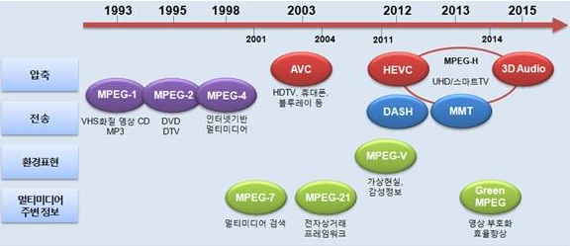
초다시점 미디어 전송기술
< 출처 : 산업통상자원부 >

Slide 14
초다시점 미디어 전송기술 - MMT
MPEG Media Transport
➔MPEG에서 개발된 IP 기반 저지연(low latency)미디어 전송 기술
➔ HD급 전송기술(MPEG2)를 대체하기 위한 고화질영상 전송기술
➔ 차세대 미디어 전송규격
기대효과
➔ 대용량의 콘텐츠를 유연하게 전송
➔ UHDTV, 스마트TV 등 미래 멀티미디어 응용산업 분야에 활용 가능
Notes:
기존 프로토콜의 한계 MMT의 장점 초다시점에서 mmt사용하는 이유
현재의 디지털 방송은 스테레오 3D 비디오 방송, UHD 방송, 다시점 3D 비디오 방송, 홀로그램 방송 등으로 발전할 것으로 예상되며,
각 단계로 나아갈 때마다 많은 전송량을 필요로 하게 됨
기존의 전송 포맷의 경우 6MHz 전송 대역폭을 사용하여 최대 19.39Mbps의 전송률을 지원
그렇기 때문에 25Mbps의 UHD급 고품질 대용량 비디오 데이터를 전 송할 경우, 6Mbps정도 데이터의 손실이 발생하여 화질 저하
TV는 방송을 보는 수단이 아니라 점점 스마트해지고 있음 - 인터넷도 하고…
그렇기 때문에 ip기반의 전송 포맷이 필요
**** 결과적으로 MMT가 MPEG-2 TS 보다 페이로드 율이 높고, 오버헤드가 적으므로 전송 효율이 향상 됨
(페이로드: 전송되는 데이터)
관련논문: “고품질 대용량 비디오 전송 서비스를 위한 MPEG-2 TS와 MMT의 전송 효율 비교 및 분석 류경아, 김대길, 백종호* 서울여자대학교”

Slide 15
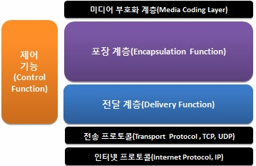
초다시점 미디어 전송기술 – MMT 구조
Encapsulation: 콘텐츠를 wrapping
Delivery: 패킷화하여 전송
Control(Signaling): 제어정보 전달
Notes:
MMT는 크게 포장(Encapsulation, E) 기능, 전달(Delivery, D), 제어(Control, C) 기능의 세 기능으로 구성된다.
포장기능에서는멀티미디어 콘텐츠를 하나의 개체로 포장하며,
전달기능에서는 이렇게 포장된 콘텐츠를 IP 프로토콜에 맞게 패킷화하여 전송하며,
제어기능은 이러한 멀티미디어서비스 검색정보를 비롯한 각종 제어정보를 전달한다.
2.1 Encapsulation
MPU는 ISO BMFF의 ‘mpuf’ 브랜드를 준수하는 MMT 규격[3]의 6절에 정의되어있다. ‘mpuf’ 브랜드 에 적용되는 제약사항들은 ISO BMFF의 효율적인 스 트리밍을 가능하게 하는 중요한 기술 요소이다. 일 례로 MPU는 독립적인 재생이 가능한 파일이다. 이 는 MPU 내에 포함된 미디어 데이터를 디코딩하기 위하여 필요한 초기화 정보 및 메타데이터들이 해 당 MPU 내에 포함되어 있다는 것을 의미한다. 또한, MPU는 해당 MPU에 포함된 미디어 컴포넌트를 식 별하기 위한 Asset ID와, 동일한 Asset ID를 가지는 각각의 MPU를 구별하기 위한 순차번호(sequence number)를 포함한다. 위의 Asset ID는 전 세계적 단 일 식별자(globally unique ID)로 미디어 컴포넌트 가 서비스나 전송 프로토콜과 무관하게 식별 가능하 므로, 서비스의 유연한 구성이 가능하다.
2.2 Delivery
MMTP(MMT 프로토콜)는 단방향 네트워크에서 ISO BMFF 파일의 실시간 스트리밍에 최적화된 위한 응용 계층 프로토콜로 다음과 같은 특징을 가진다. •미디어 속성을 고려한 ISO BMFF 파일의 패킷화(media-aware packetization) •하나의 MMTP 세션을 활용한 다양한 미디어 컴포넌트의 다중화 (multiplexing) •전송 네트워크에서 발생하는 지터(jitter) 제거 •수신기의 버퍼 오버플로/언더플로를 방지하기 위한 버퍼 모델 제공 •전송 과정에서 손실된 패킷 간파 MMT는 MPEG-2 TS의 T-STD(Transport stream System Target Decoder) 유사한 버퍼 모델인 HRBM(Hypothetical Receiver Buffer Model)을 정의한다. HRBM은 비디오, 오디오 등의 에셋 단위 로 정의되며, MMT 서버에서 수신기 버퍼의 상태를 정확하게 관리할 수 있게 한다. 따라서 MMT 서버는 수신기의 버퍼 상태를 에뮬레이션하고 수신기의 버 퍼가 넘치거나 비지 않도록 MMTP 패킷 전송 간격 을 조절하여 서비스를 안정적으로 제공할 수 있다. HRBM의 동작을 위한 정보는 MMT 시그널링 메시 지로 전달된다.
2.3 Signaling
MMT 시그널링 메시지는 송/수신기에서 공유되 어야 할 정보들을 정의한다. MMT 시그널링 메시지 는 용도에 따라 효율적인 패킷 전송을 위한 시그널 링과 미디어 소비를 위한 시그널링으로 분류될 수 있다. 효율적인 전송과 빠른 처리를 위하여, 통상적 으로 MMT 시그널링 메시지는 바이너리 형태로 제 공된다. 물론 확장성이 중요시되는 응용 서비스를 위하여 시그널링 메시지를 XML 문서로 구성할 수 있으며, 이 XML 문서들의 스키마(schema)는 MMT 규격[3]에서 제공된다

Slide 16
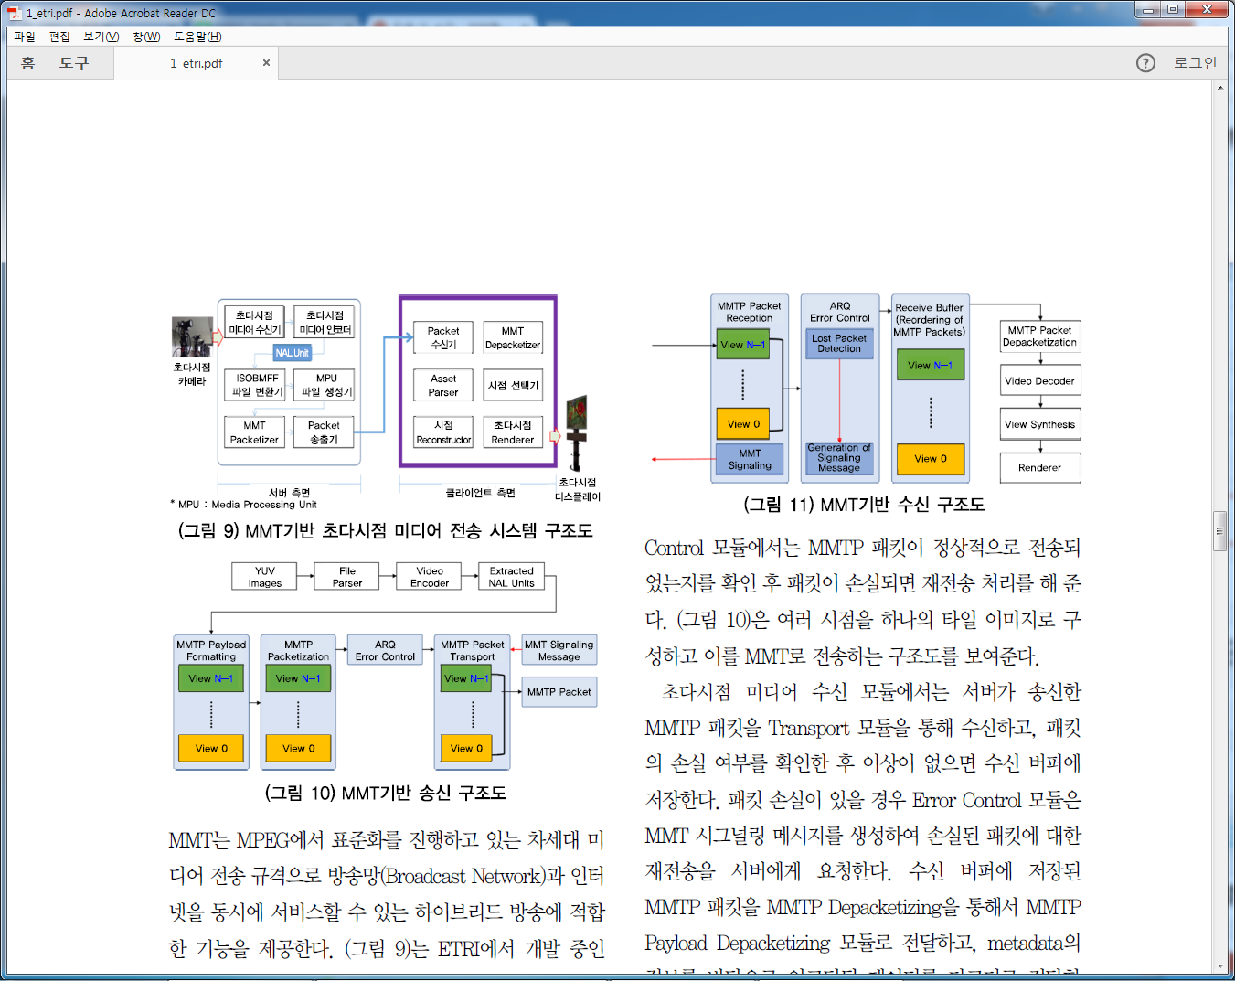
초다시점 미디어 전송기술 - MMT
Notes:
우선, 초다시점 미디어 송신 모듈에서는 입력받은 영상을 인코딩한다.
MPU 파일 생성기는 하나 이상의 MPU 파일들을 생성하는데 이 과정에서 MPU 변환을 위한 초기화, MPU 생성, MOOV Box Conversion 등의 작업이 이루어진다.
이후 MMTP Payload 모듈에서는 MPU metadata, Fragment metadata, MFU 부분의 세 가지 Fragment type에 따라서 Packetizing 된다. Packetizing된 데이터가 MMTP Packetizing 모듈로 전달되면 NTP Timestamp와 추가 정보들을 Packetizing하고 이 패킷을 Error Control 모듈로 전달한다. Error Control 모듈에서는 MMTP 패킷이 정상적으로 전송되었는지를 확인 후 패킷이 손실되면 재전송 처리를 해 준다. (그림 10)은 여러 시점을 하나의 타일 이미지로 구성하고 이를 MMT로 전송하는 구조도를 보여준다. 초다시점 미디어 수신 모듈에서는 서버가 송신한 MMTP 패킷을 Transport 모듈을 통해 수신하고, 패킷의 손실 여부를 확인한 후 이상이 없으면 수신 버퍼에 저장한다. 패킷 손실이 있을 경우 Error Control 모듈은MMT 시그널링 메시지를 생성하여 손실된 패킷에 대한 재전송을 서버에게 요청한다. 수신 버퍼에 저장된 MMTP 패킷을 MMTP Depacketizing을 통해서 MMTP Payload Depacketizing 모듈로 전달하고, metadata의 정보를 바탕으로 인코딩된 데이터를 디코더로 전달한 후 복호화된 초다시점 미디어를 초다시점 미디어 디스플레이에 맞게 합성한 후 이를 재생한다. (그림 11)은 MMT기반의 수신 구조도를 보여준다.

Slide 17
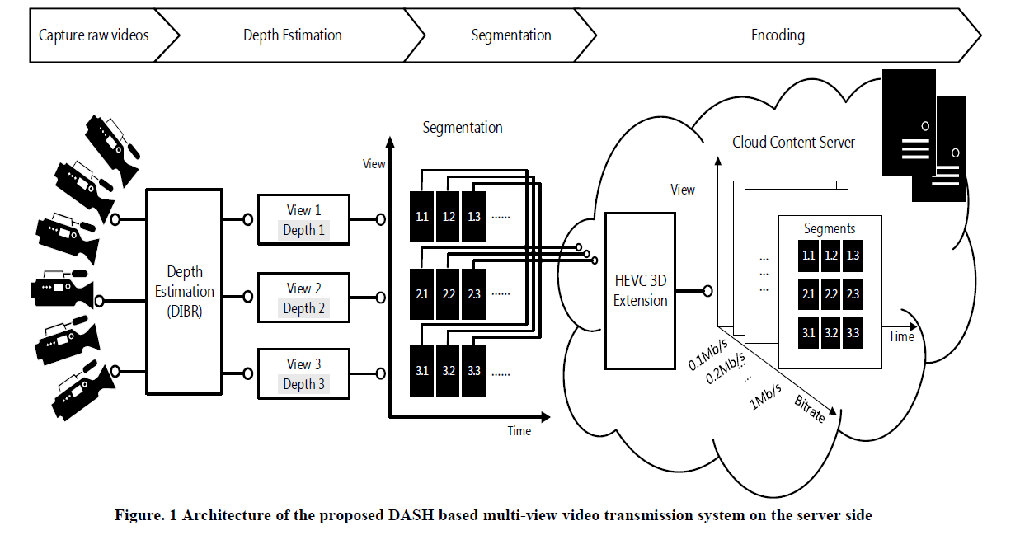
초다시점 미디어 전송기술 – DASH기반 전송
대화형 비디오 스트리밍 서비스 DASH(Dynamic Adaptive Streaming over HTTP)
Notes:
DASH 서버에는 다시점 비디오의 세그먼트와 세그먼트에 대한 정보를 기술하는 MPD(Media Presentation Description)가 있다.

Slide 18
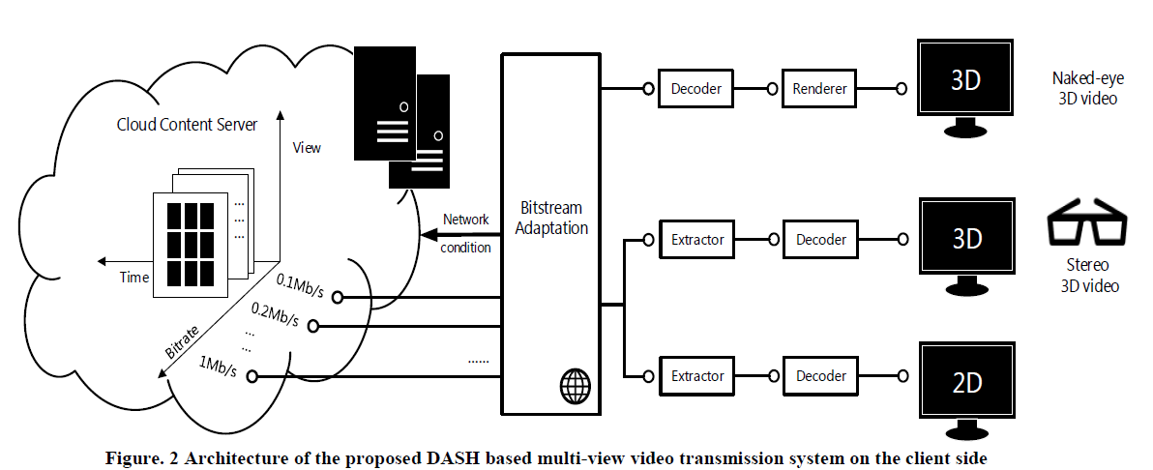
초다시점 미디어 전송기술 – DASH기반 전송
대화형 비디오 스트리밍 서비스 DASH(Dynamic Adaptive Streaming over HTTP)
Notes:
클라이언트는 HTTP(Hypertext Transfer Protocol)로 MPD와 세그먼트를 다운로드하여 비디오 스트리밍 서비스를 제공받는다.
여러 대의 카메라로 촬영된 영상들은 서버의 전송 버퍼에 세그먼트로 저장되며, 저장된 세그먼트는 비디오 스트리밍 서비스가 시작되면 클라이언트의 버퍼로 전달된다. 클라이언트는 재생 끊김을 방지하는 버퍼 점유율이 확보되면 비디오 재생을 시작하며, 시점전환 이벤트가 발생하면 버퍼링 된 이전 영상의 재생이 끝난 후 새로운 영상의 재생이 시작된다.
DASH 기반의 다시점 비디오 서비스는 여러 대의 카메라를 통해 획득한 영상을 하나의 시점이 아닌 다수의 시점으로 제공한다. 때문에 사용자가 관심을 가지는 영상이나 객체로 시점을 변경하여 해당 시점 영상을 공급하는 것이 가능하다

Slide 19
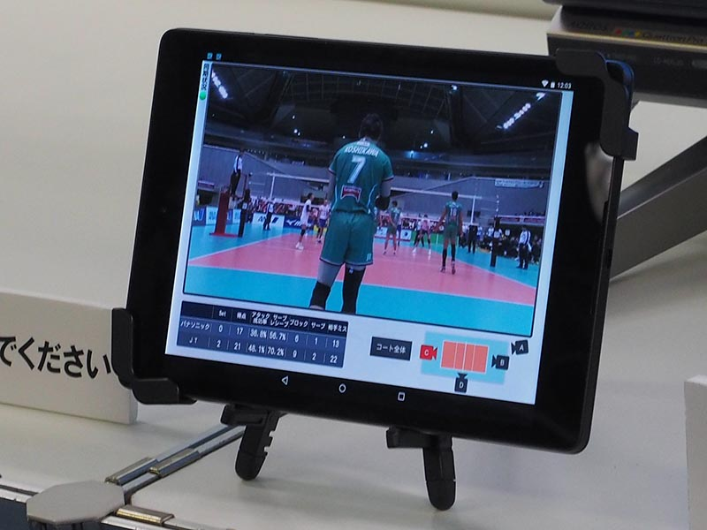
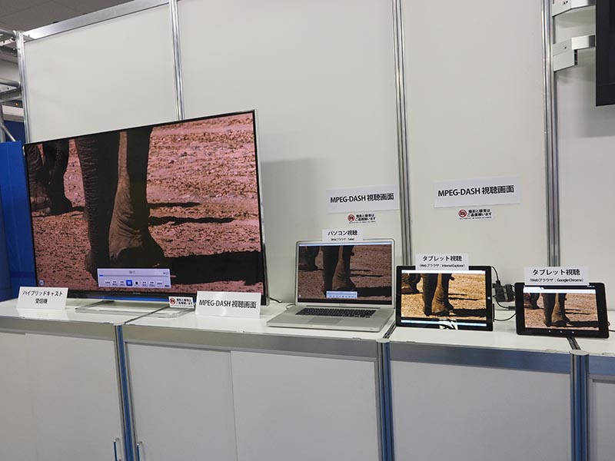
초다시점 미디어 전송기술 – DASH 적용 사례
일본 NHK에서 개발한 MPEG-DASH Player와 콘텐츠 전송 기술
미디어의 다양화에 맞춰 다양한 시청 수단을 제공
원하는 시점의 영상을 선택
이 외에도 디바이스에 의존하지 않는 다양한 프로그램 시청을 제안
Notes:
http://av.watch.impress.co.jp/docs/news/703893.html

Slide 20
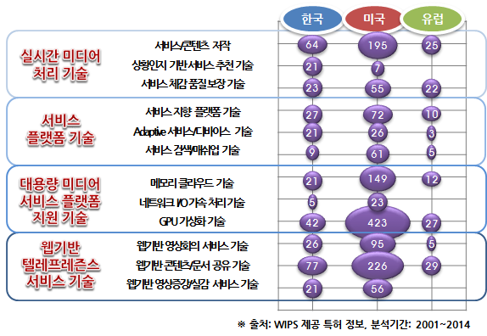
초다시점 미디어 서비스
초다시점 미디어는 배치구조, 거리, 모양을 정확하게 표현
물체와 환경의 정확한 지각과 조작이 필요한 분야에서 큰 잠재력 보유

Slide 21
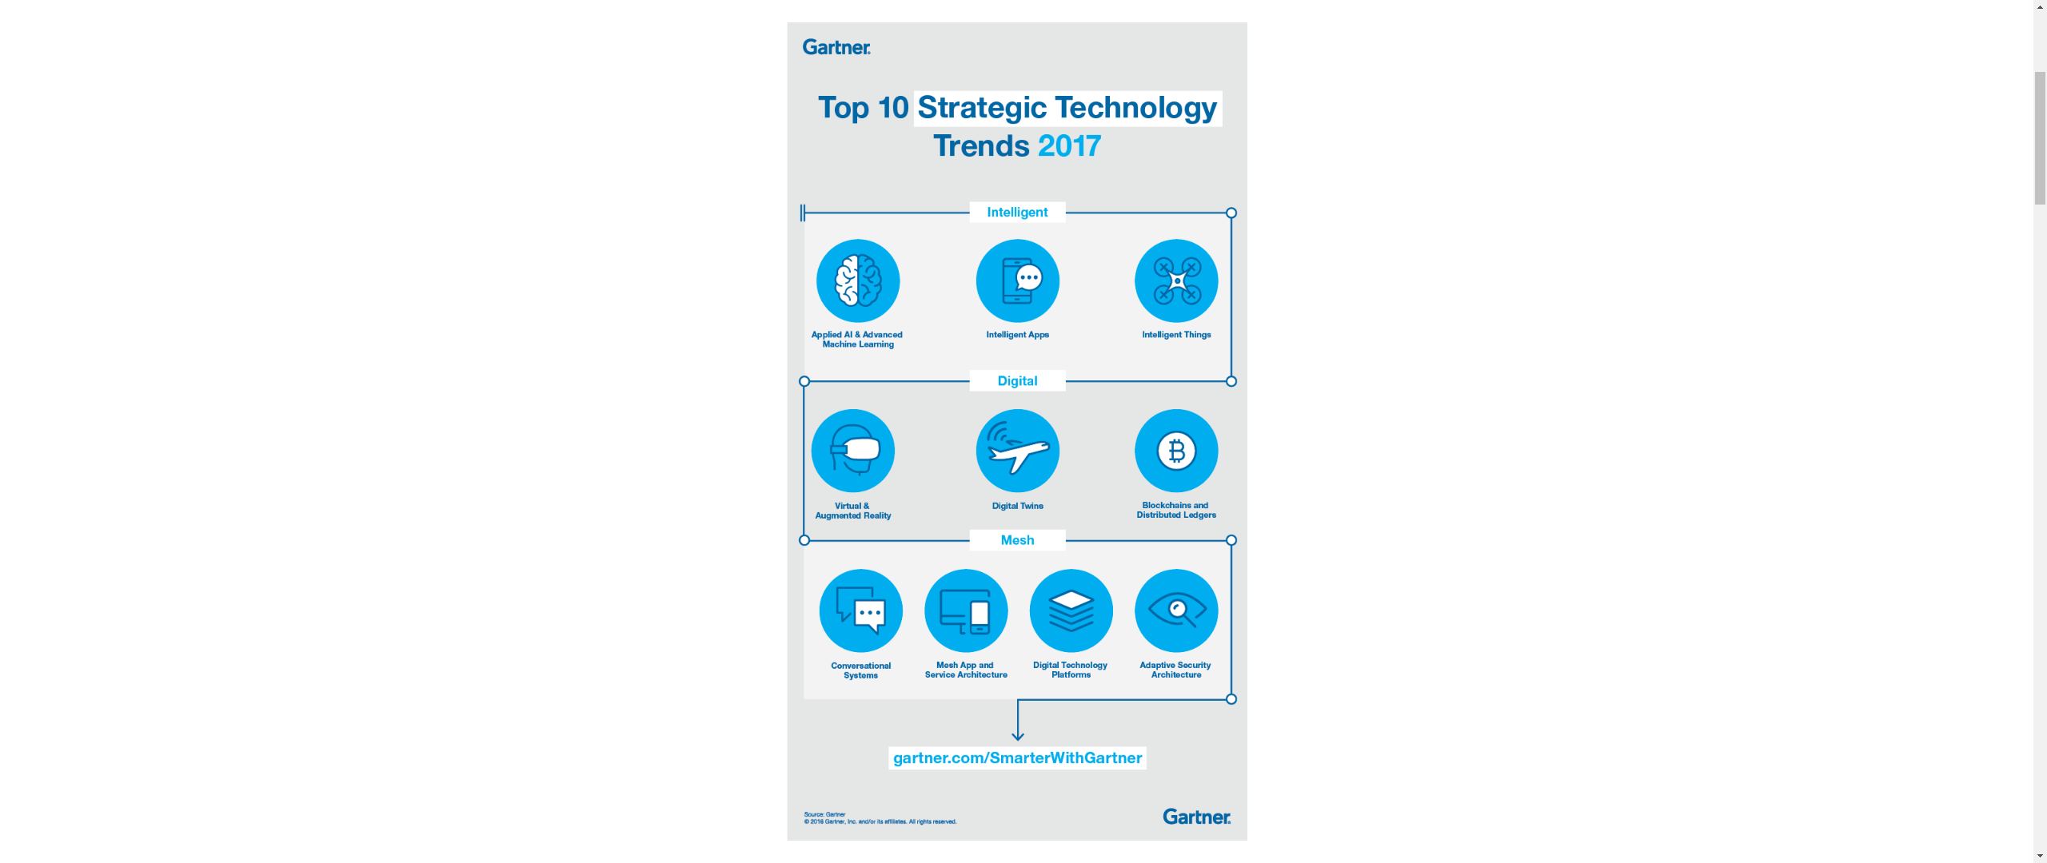
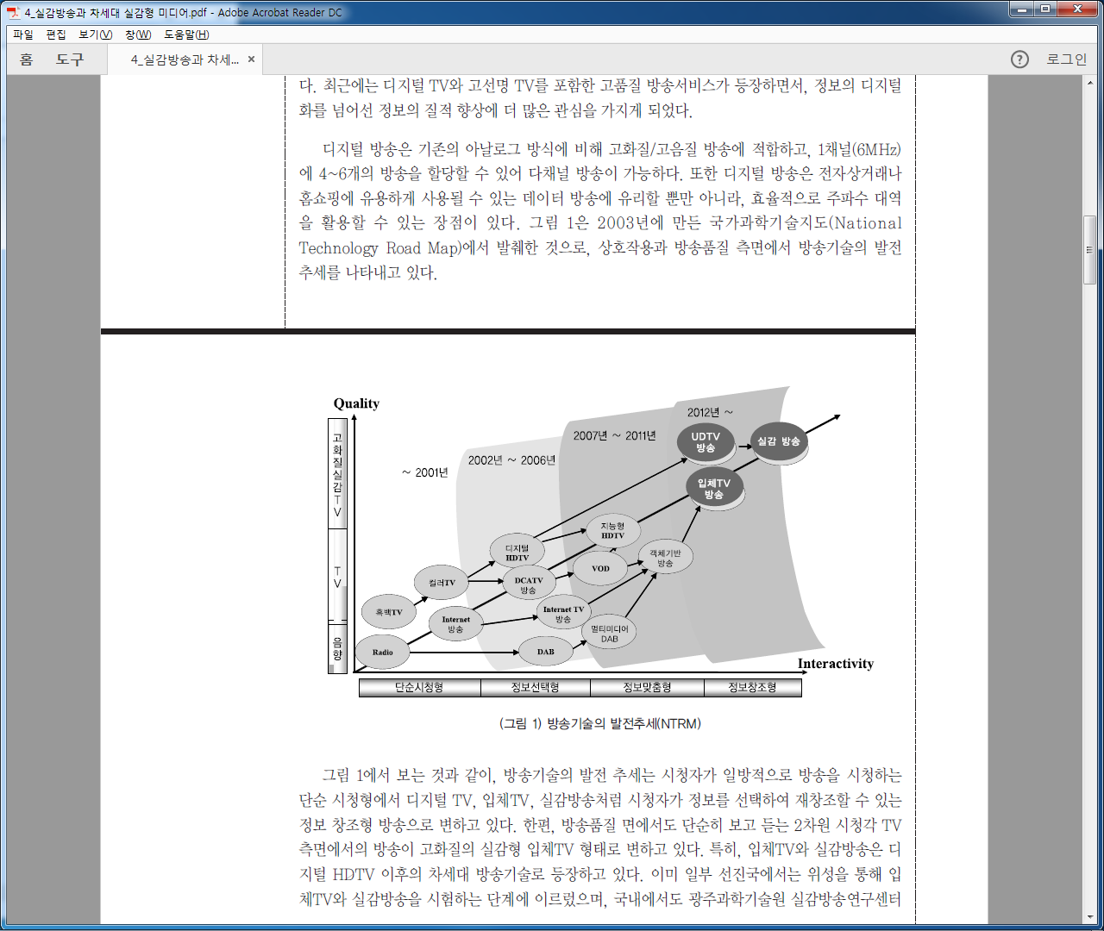
초다시점 미디어 서비스
20

Slide 22
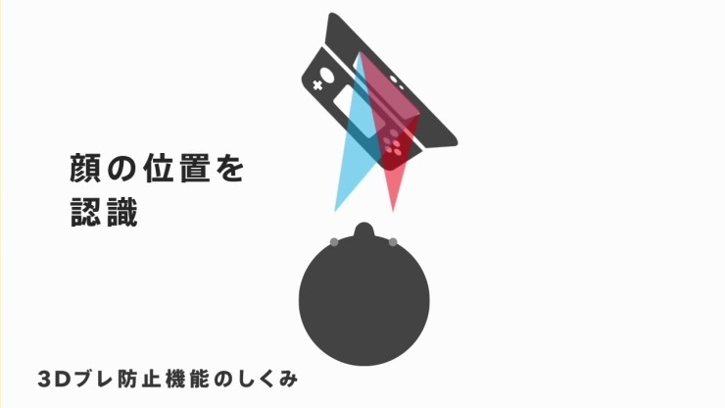
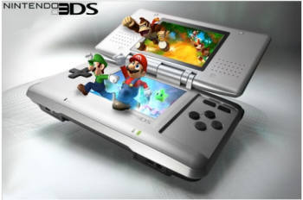
초다시점 미디어 서비스 - 게임
가장 긍정적인 영향을 받을 것으로 전망되는 분야
무안경 3D가 적용된 콘솔게임기(Nintendo의 3DS 시리즈)
LG의 옵티머스 3D, AMAZON의 파이어폰
21

Slide 23
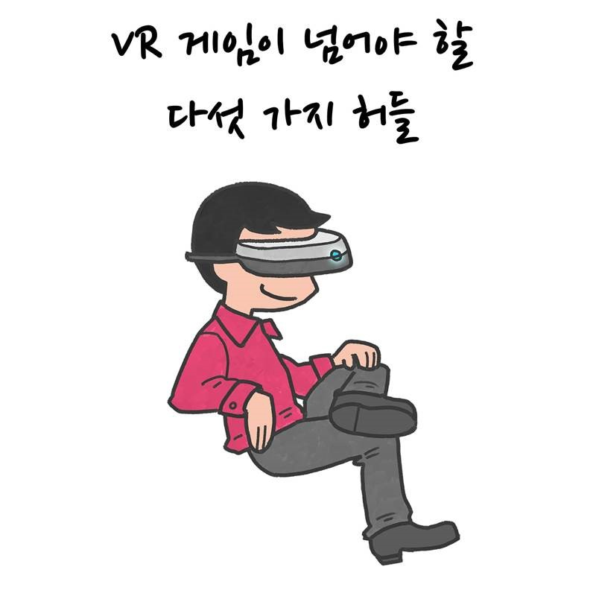
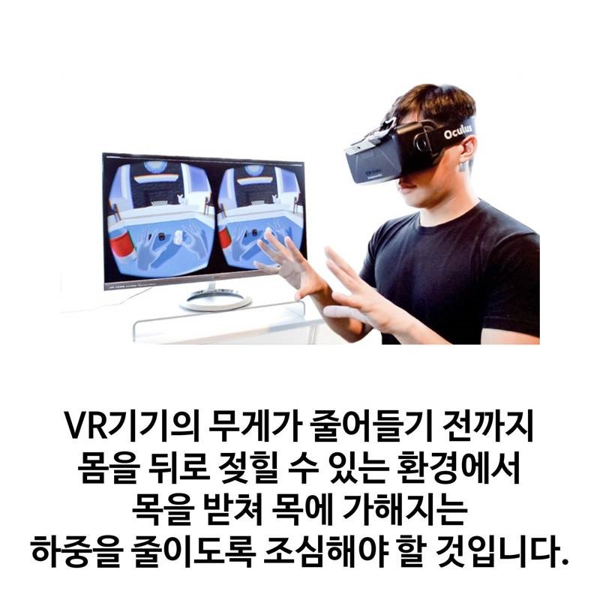
초다시점 미디어 서비스 - 게임
3D 게임시장에서 뜨거운 관심을 받고 있는 VR게임
여러 가지 문제점 발생(건강, 외관상, 안전사고)
22
Notes:
VR 게임의 문제점
무겁다 -> 스마트폰, 닌텐도 3ds등의 대부분의 휴대용 기기보다 약 2배 이상 무거운 중량, 게다가 무게중심이 앞으로 쏠리게 되어 VR기기 중량보다 5배 이상 무거운 하중이 목뼈에 집중되어 우려의 목소리도
우스꽝스러운 모습
멀미
외부차단 -> 사고의 위험성이 높다
가격
초다시점으로 해결가능해보임 (가격은 모르겠음)

Slide 24
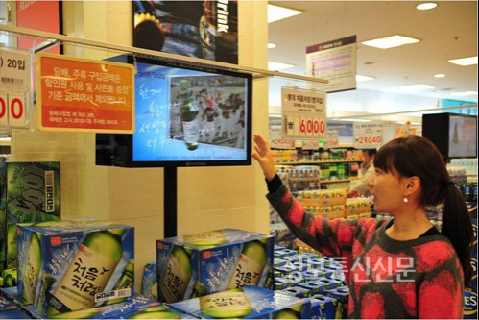
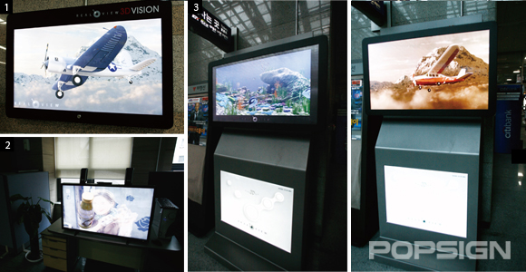
초다시점 미디어 서비스 - 광고
3D 광고판은 행인의 발길을 붙잡고 눈길을 끌어 광고 효과를 극대화
2012년에 국내 최초로 구축한 다시점 3D 디스플레이 광고판(웅진홀딩스)
역사 내에 설치된 다시점 3D 광고판(리얼뷰미디어)
23

Slide 25
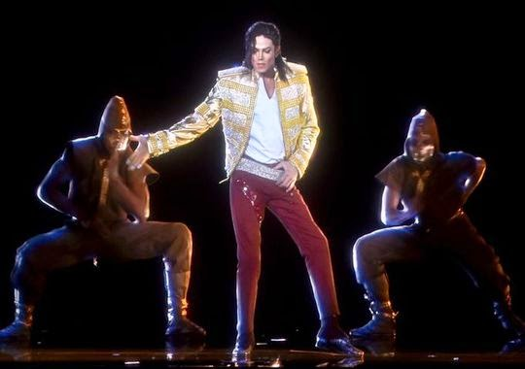
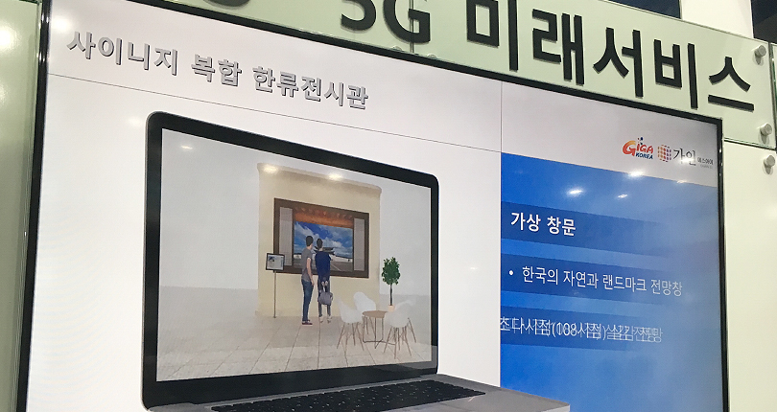
초다시점 미디어 서비스 - 문화
2014 빌보드 뮤직 어워드에서 홀로그램으로 재현된 마이클 잭슨
2016창조경제박람회에서 초다시점으로 전시된 가상 문화재(LG U+)
24

Slide 26
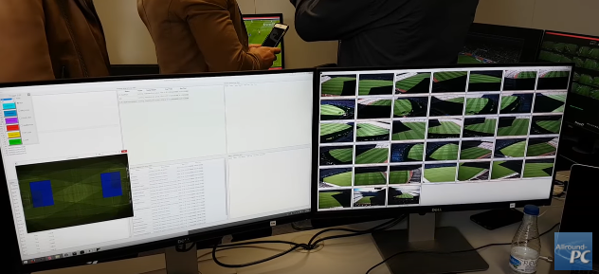
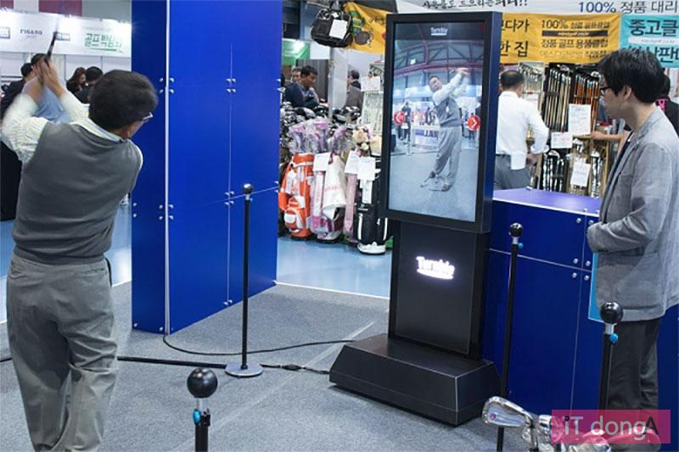
초다시점 미디어 서비스 - 스포츠
The Intel 360-degree Replay System (https://youtu.be/9vqWkpcArAc)
다시점 영상을 통해 골프 자세를 교정해주는 Tumble
25
Notes:
경기장에 30개 이상의 5K 카메라를 설치, 사용자가 원하는 각도에서 스포츠 경기를 시청할 수 있게해 몰입감을 높인다. https://youtu.be/aDSXiFQXX4Y
2015년 국내에서 열린 ‘콘텐츠 스타트업 리그’에서 다시점으로 촬영한 콘텐츠를 동영상 플랫폼을 통해 공유할 수 있는 앱 ‘턴블(Tumble)’ 텀블 캠을 최소 3개 이상만 설치해도 여러 각도에서 촬영된 영상이 실시간으로 편집돼 모니터에 재생된다. 이 다시점 영상을 골프와 접목시켜 전문가에게 자세를 교정 받을 수 있는 플랫폼으로 개발하였다.

Slide 27
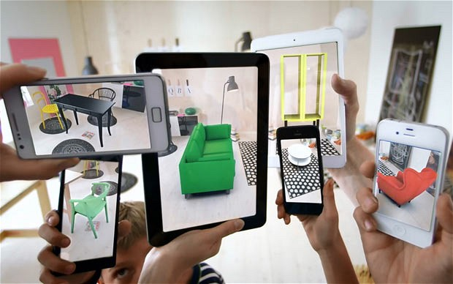
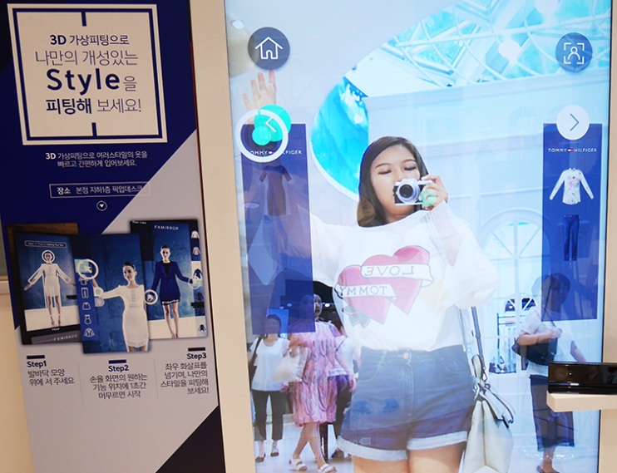
초다시점 미디어 서비스 - 쇼핑
증강현실을 적용한 이케아 카탈로그
롯데백화점에 설치된 3D 가상 피팅 서비스
26

Slide 28
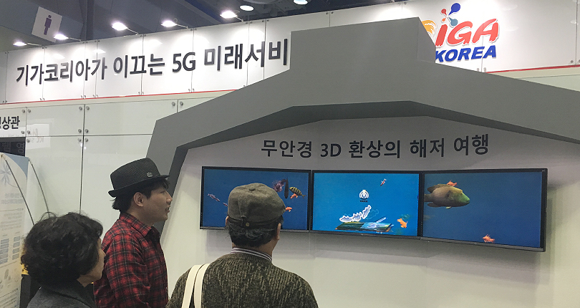
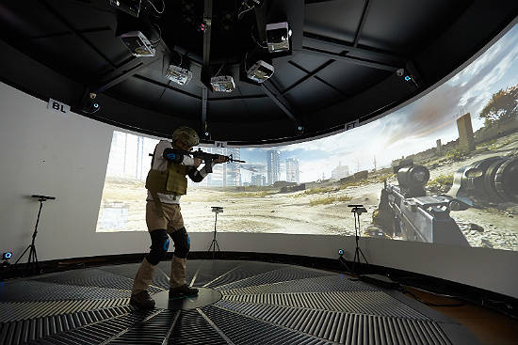
초다시점 미디어 서비스 - 기타
“기억력 상실 환자들에게 3D비디오게임이 효과가 있을 수 있다” – 보스턴의 아칼리 인터랙티브 랩
의료, 항공, 군사 등의 분야 : 고비용, 환경 상의 여건으로 미래 활용의 가능성 증가
27
Notes:
3D 영상이 자아감과 몰입 양상과 관련하여 당신이 그 현장에 있다는 현장감을 주어 해마를 자극하고 알츠하이머병이나 치매 같은 기억력 상실을 겪는 노년층 성인에게 3D비디오게임이 효과가 있을 수 있을 것 -> 보스턴의 아킬리 인터랙티브 랩(Akili Interactive Labs)과 샌프랜시스코의 포싯 사이언스(Posit Science) 연구결과

Slide 29
초다시점 미디어 전송기술 – 국내 동향
MMT 기술
- ETRI, 삼성 : 대화면 파노라마 영상을 MMT 미디어 전송 기술로 발표
- SKT : MPEG MMT 기술을 사용한 라이브 스트리밍 기술로 스마트폰 방송 플랫폼 서비스 지원
대용량 및 스트리밍 기술
- LG U+ : DLNA 기술을 이용해 다른 TV나 PC를 통해 핸드폰의 영상을 볼 수 있는 슛앤 플레이 서비스 제공
- KETI, 건국대학교 : 맵리듀스를 활용하여 안정적인 스트리밍 서비스를 제공하는 연구 수행
=> 관련 배부 자료 참고
28

Slide 30
초다시점 미디어 전송기술 – 국외 동향
MMT 기술
- NHK : MMT 기능을 활용한 방송<->인터넷 간의 끊김 없는 전환 기능 시연
- Netflix : DASH 표준에 알맞은 서비스를 개발 및 도입 중
대용량 및 스트리밍 기술
- Google : MapReduce 병렬처리 시스템 모델의 표준화 및 HLS를 활용한 서비스 제공
- 미국 MapR : Hadoop 기반으로 최적화, 성능 개선을 통한 분산 컴퓨팅 플랫폼 개발
=> 관련 배부 자료 참고
30

Slide 31
감사합니다

